Slide 1
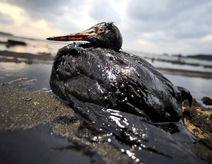
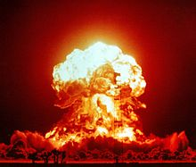
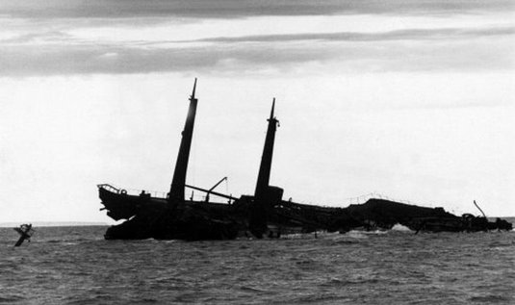
21.1 Vím, co jsou ostatní krizové situace.
Elektronická učebnice – II. stupeň Základní škola Děčín VI, Na Stráni 879/2 – příspěvková organizace Výchova ke zdraví
Člověk často, aniž by si to uvědomil, při své činnosti vypouští do okolí látky, které mohou ohrozit životní prostředí!
jaderný výbuch
ropné havárie
Autor: Mgr. Petra Křivánková

Slide 2
21.2 Co již víme?
Elektronická učebnice - II. stupeň Základní škola Děčín VI, Na Stráni 879/2 – příspěvková organizace Chemie
Elektronická učebnice – II. stupeň Základní škola Děčín VI, Na Stráni 879/2 – příspěvková organizace Výchova ke zdraví
Co zvyšuje následky havárie?
Co pro člověka představuje největší ohrožení?
Reaktivita a oxidační vlastnosti látek
Látky škodlivé zdraví
výbušnost, toxicita či hořlavost – projeví se až po reakci s jinou látkou
únik plynů nebo par látek, které jsou hořlavé, výbušné nebo jedovaté

Slide 3
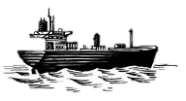
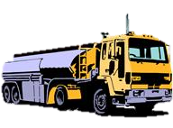
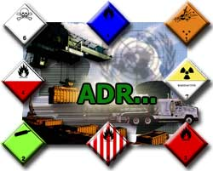
21.3 Jaké si řekneme nové termíny a názvy?
Elektronická učebnice - II. stupeň Základní škola Děčín VI, Na Stráni 879/2 – příspěvková organizace Chemie
Elektronická učebnice – II. stupeň Základní škola Děčín VI, Na Stráni 879/2 – příspěvková organizace Výchova ke zdraví
Záchranný kruh
Přeprava nebezpečných látek:
Označení nebezpečných látek:
výstražné tabulky, symboly
cisterny, nádrže, zásobníky
– automobilová, železniční a lodní doprava
kód nebezpečnosti
33
1203
identifikační kód
UN-kód
výstražný symbol

Slide 4
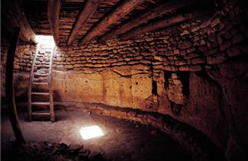
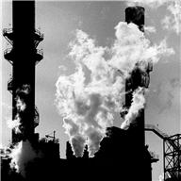
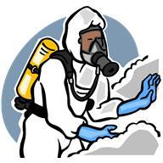
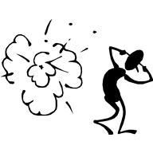
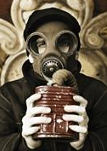
21.4 Co si řekneme nového?
Elektronická učebnice - II. stupeň Základní škola Děčín VI, Na Stráni 879/2 – příspěvková organizace Chemie
Elektronická učebnice – II. stupeň Základní škola Děčín VI, Na Stráni 879/2 – příspěvková organizace Výchova ke zdraví
Zásady chování obyvatel při úniku nebezpečných látek
nepřibližovat se k místu havárie
vyhledat úkryt (nejvyšší patro, NE sklep)
sledovat TV, rozhlas
připravit „evakuační zavazadlo“ (DUM 19)
improvizovaná ochrana (DUM 19)
EXPLOZE – OHEŇ – ÚNIK LÁTKY
Co přináší nekontrolovatelný únik nebezpečných látek?

Slide 5
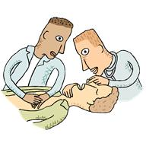
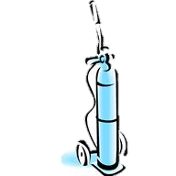
21.5 Procvičení a příklady
Elektronická učebnice - II. stupeň Základní škola Děčín VI, Na Stráni 879/2 – příspěvková organizace Chemie
Elektronická učebnice – II. stupeň Základní škola Děčín VI, Na Stráni 879/2 – příspěvková organizace Výchova ke zdraví
NEJROZŠÍŘENĚJŠÍ NEBEZPEČNÉ LÁTKY
chlór
Cl₂
268
1017
2 – plyn pod tlakem
6 – toxický
8 - žíravina
268
amoniak
NH₃
Co způsobuje?
1005
UN-kód
- doporučen OSN
poleptání dýchacích cest a plic (vdechnutí)
podráždění kůže, puchýře
omrzliny (kapalný)
Co způsobuje?
čerstvý vzduch, stabilizovaná poloha
umělé dýchání, postižená místa opláchnout
první pomoc
dráždí, leptá oči, dýchací cesty, kůži
křeče dýchacích cest – udušení
kapalný - omrzliny, smrt
První pomoc:
čerstvý vzduch, stabilizovaná poloha
přivolat první pomoc
První pomoc:

Slide 6
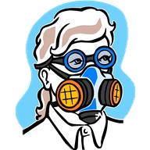
21.6 Něco navíc pro šikovné
Elektronická učebnice - II. stupeň Základní škola Děčín VI, Na Stráni 879/2 – příspěvková organizace Chemie
Elektronická učebnice – II. stupeň Základní škola Děčín VI, Na Stráni 879/2 – příspěvková organizace Výchova ke zdraví
Nejčastější způsob vniknutí toxické látky do organismu
vdechnutí – inhalační exploze
vstřebávání kůží (oční spojivky, zvukovod, prostor pod jazykem, otevřené rány, popáleniny, zažívací trakt)
Účinek toxické látky závisí na její koncentraci v ovzduší a době vdechování!
Co nejdříve zamezit nebo alespoň maximálně omezit kontakt nebezpečných látek s organismem!

Slide 7
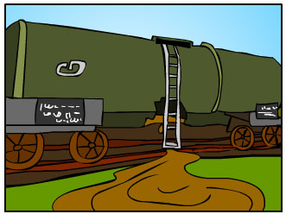
21.7 CLIL
Elektronická učebnice - II. stupeň Základní škola Děčín VI, Na Stráni 879/2 – příspěvková organizace Chemistry
Elektronická učebnice – II. stupeň Základní škola Děčín VI, Na Stráni 879/2 – příspěvková organizace Výchova ke zdraví
ACCIDENT
Warning symbols
Transportation of dangerous substance
flammability
cistern
tanker
The skull and crossbones is a common symbol for toxicity.
DANGER

Slide 8
21.8 Test znalostí
Elektronická učebnice - II. stupeň Základní škola Děčín VI, Na Stráni 879/2 – příspěvková organizace Chemie
Elektronická učebnice – II. stupeň Základní škola Děčín VI, Na Stráni 879/2 – příspěvková organizace Výchova ke zdraví
K nejrozšířenějším nebezpečným látkám patří: a/ fosgen a sirovodík b/ formaldehyd a kyanovodík c/ chlór a amoniak d/ fosgen a oxid siřičitý | 3. Při havárii s únikem toxických látek je prvotní zásadou: a/ okamžitě vyhledat výdejnu masek b/ okamžitě se schovat ve sklepě c/ nepřibližovat se k místu havárie d/ zdržovat se mimo jakoukoliv budovu
2. Při vdechování nízkých koncentrací chlóru jsou první příznaky: a/ ospalost, malátnost b/ kašel, pálení očí, slzení c/ bolest břicha a zad d/ pocit úzkosti a chladu | Na čem závisí účinek nebezpečných látek? a/ na koncentraci látky a době vdechování b/ na ročním období c/ na intenzitě slunečního záření d/ na skupenství látek
Správné odpovědi:
c
b
c
a
Test na známku

Slide 9
Elektronická učebnice – II. stupeň Základní škola Děčín VI, Na Stráni 879/2 – příspěvková organizace Výchova ke zdraví
21.9 Použité zdroje, citace
http://www.bittner.eu/cz/adr/ (slide 3)
http://www.prvni-pomoc.webgarden.cz/stabilizovana-poloh
http://deti.zachranny-kruh.cz/index.php?art=99027
Obrázky z databáze klipart

Slide 10
Elektronická učebnice – II. stupeň Základní škola Děčín VI, Na Stráni 879/2 – příspěvková organizace Výchova ke zdraví
21.10 Anotace
Autor | Mgr. Petra Křivánková
Období | 01 – 06/2012
Ročník | 8. ročník
Klíčová slova | Přeprava a označení nebezpečných látek, zásady chování při úniku nebezpečných látek
Anotace | Prezentace popisující ostatní krizové situace – únik nebezpečných látek.

